Slide 2
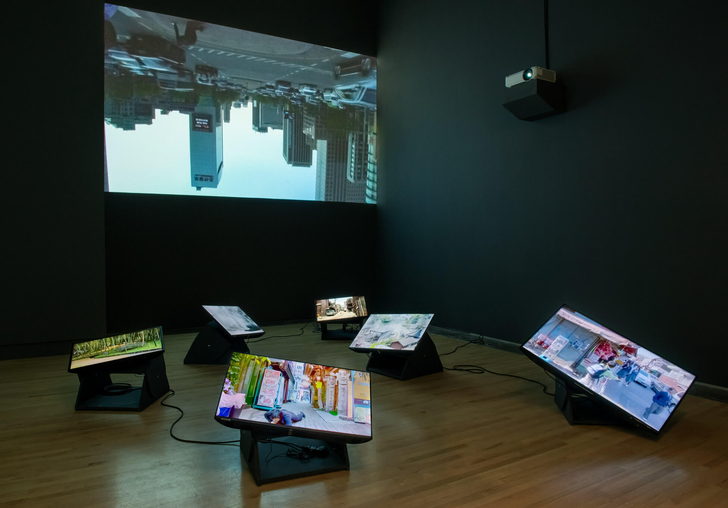
Jin-me Yoon, vue de l’installation As It Is Becoming [Seoul] (Telle qu’elle devient [Séoul]), 2008, à la Kamloops Art Gallery, 2022.

Slide 3
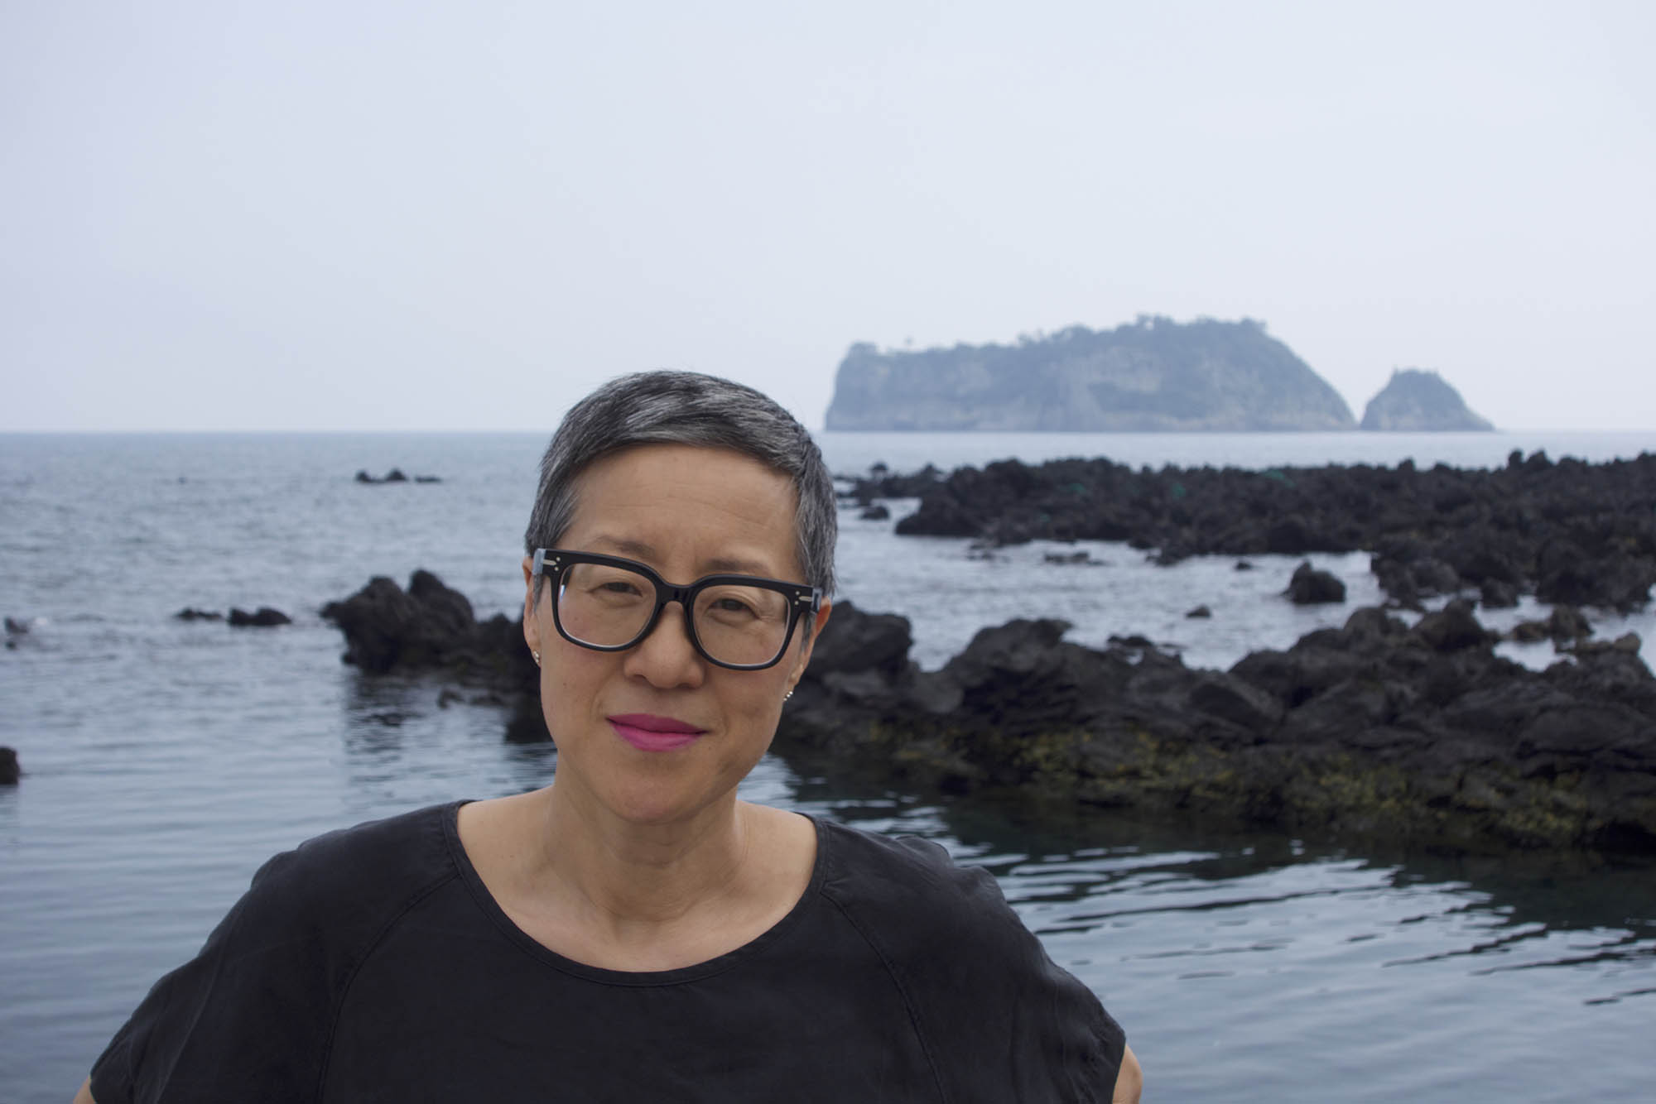
Photographie de Jin-me Yoon.

Slide 4
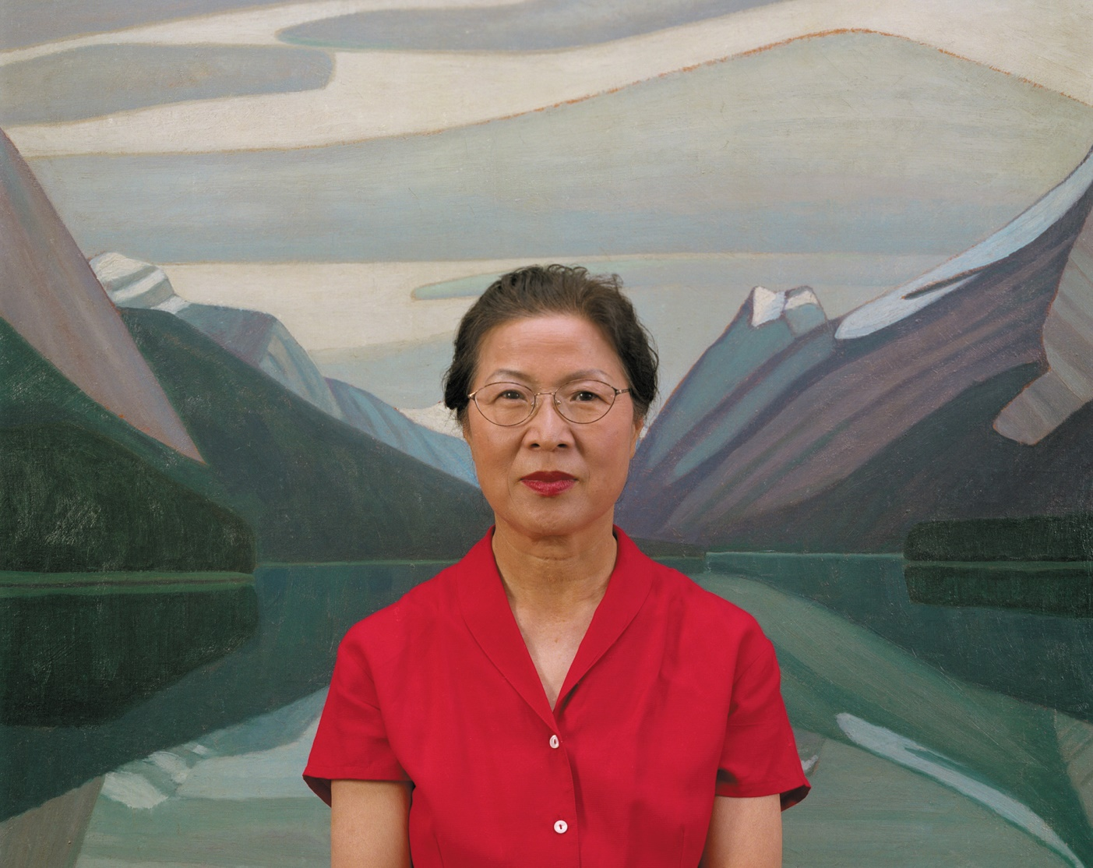
Jin-me Yoon, A Group of Sixty-Seven (Un groupe de soixante-sept), détail, vue frontale, 1996. Sans doute l’une des plus connues de Yoon, cette série montre comment les images photographiques façonnent le sens.

Slide 5
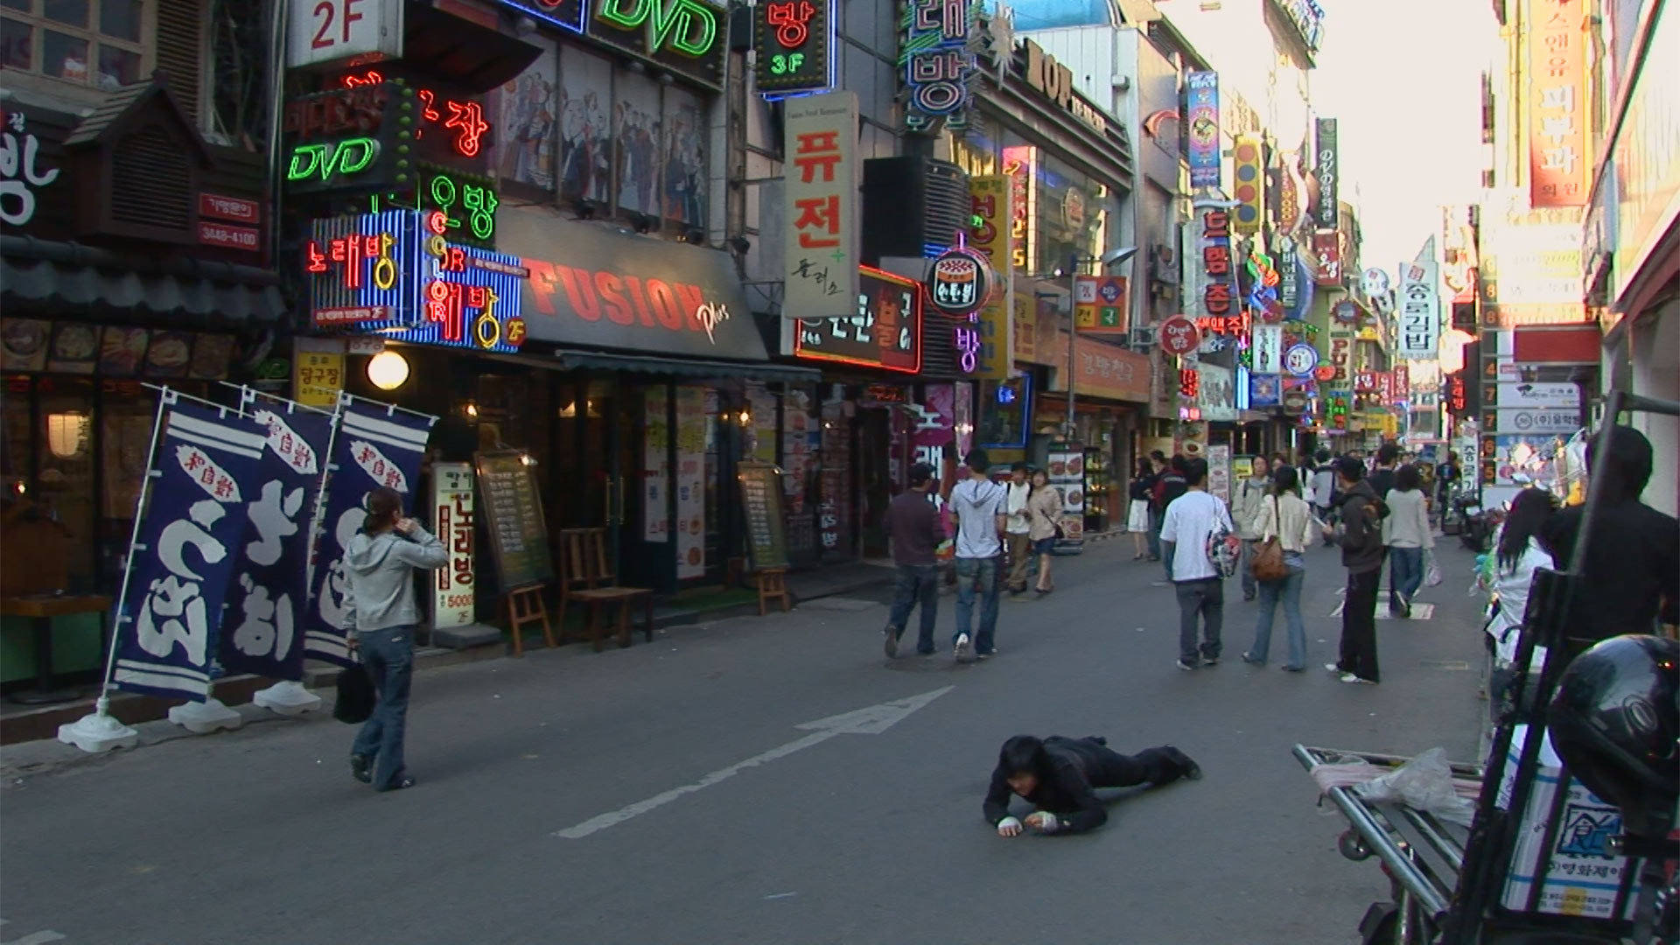
Jin-me Yoon, As It Is Becoming [Seoul] (Telle qu’elle devient [Séoul]), arrêt sur image, 2008. Les œuvres vidéo de mi-carrière de Yoon remettent en question la perception visuelle grâce à l’axe horizontal adopté par l’artiste pour se déplacer en un mouvement qui modifie radicalement le champ de vision de la personne spectatrice.

Slide 6
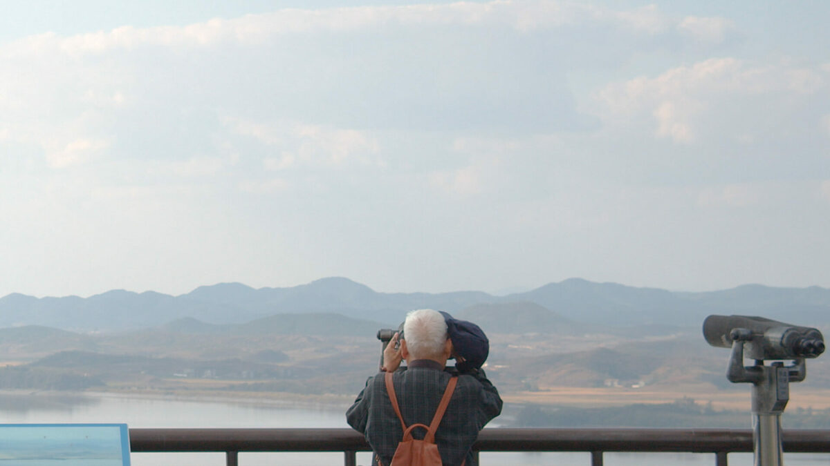
Jin-me Yoon, Dreaming Birds Know No Borders (Les oiseaux rêveurs font fi des frontières), arrêt sur image, 2021. Dans cette vidéo, Yoon établit un lien entre les terres situées sur le territoire ancestral non cédé de la nation Tsleil-Waututh et les terres situées près de la zone démilitarisée (DMZ) entre la Corée du Nord et la Corée du Sud.

Slide 7
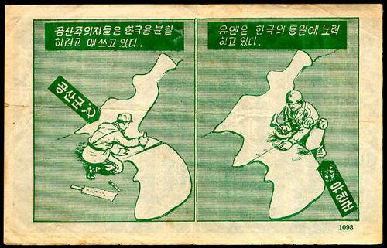
Feuillet de propagande montrant un soldat nord-coréen divisant la péninsule coréenne à l'aide d'un couteau, tandis qu'un soldat de l'ONU tente de la recoller, v.1950.

Slide 8
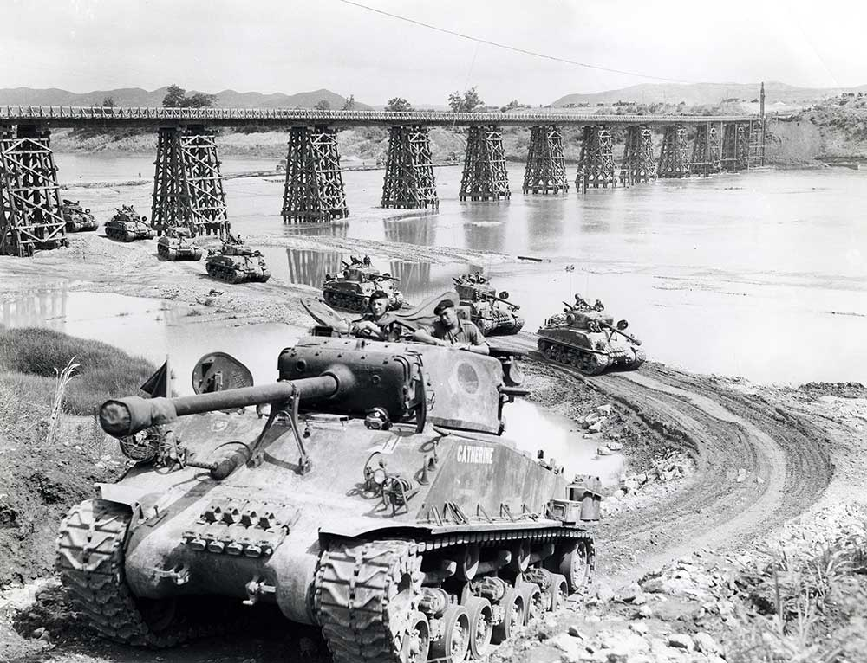
Chars canadiens Sherman en mouvement en Corée, juillet 1952.

Slide 9
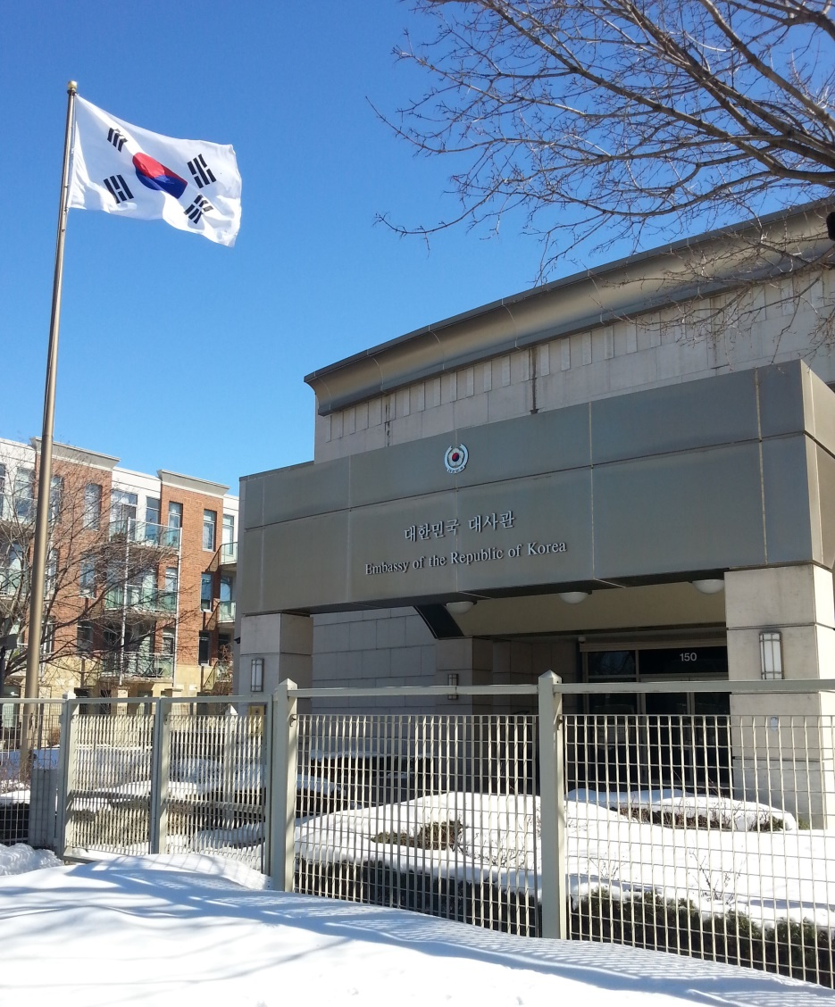
Ambassade de la République de Corée à Ottawa, Ontario.

Slide 10
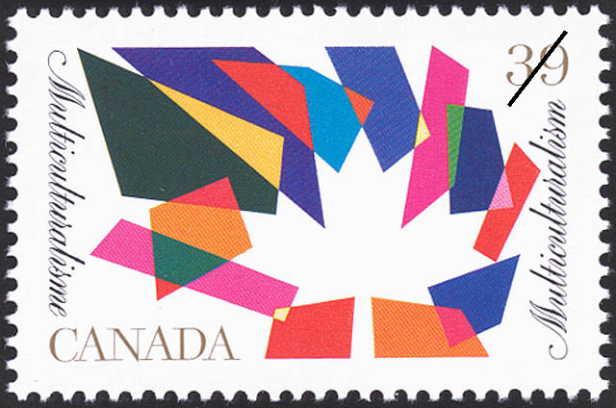
Postes Canada, timbre commémoratif sur le multiculturalisme conçu par Friedrich G. Peter, émis le 5 avril 1990.

Slide 11
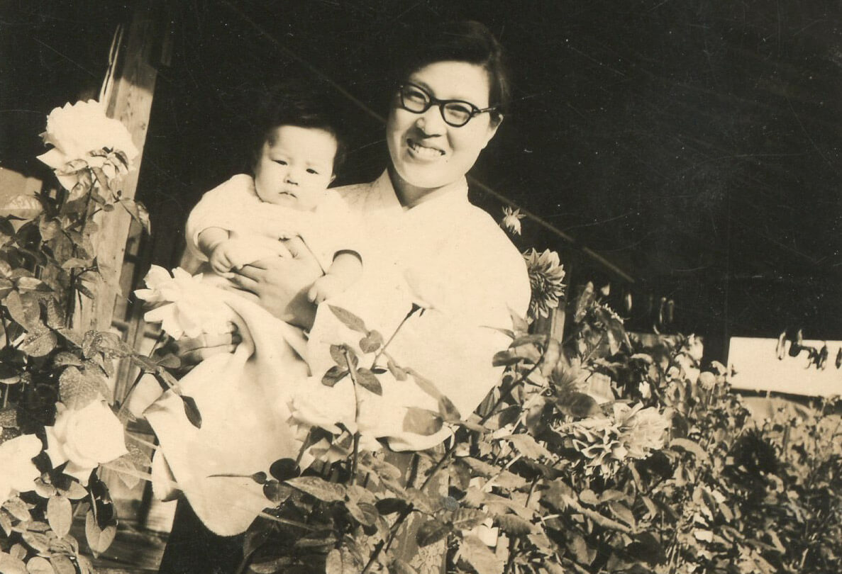
Jin-me Yoon dans les bras de Chung Soon Chin Yoon, v.1960.

Slide 12
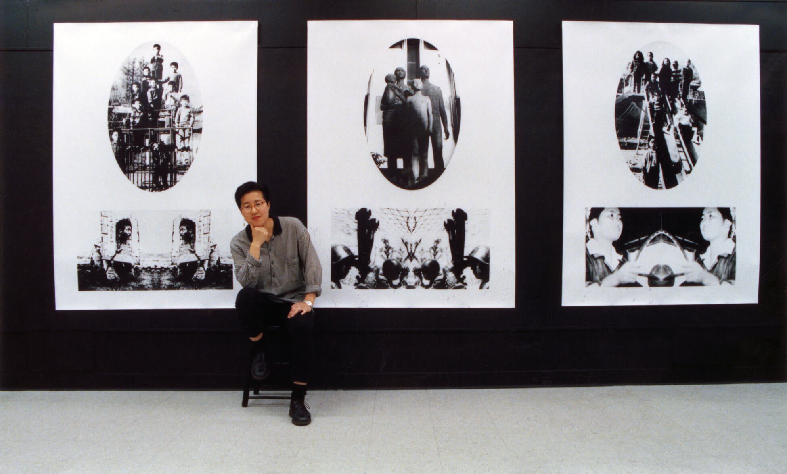
Jin-me Yoon lors de son exposition de fin d’études du baccalauréat en beaux-arts, Collège d’art et de design Emily-Carr, 1990.

Slide 13
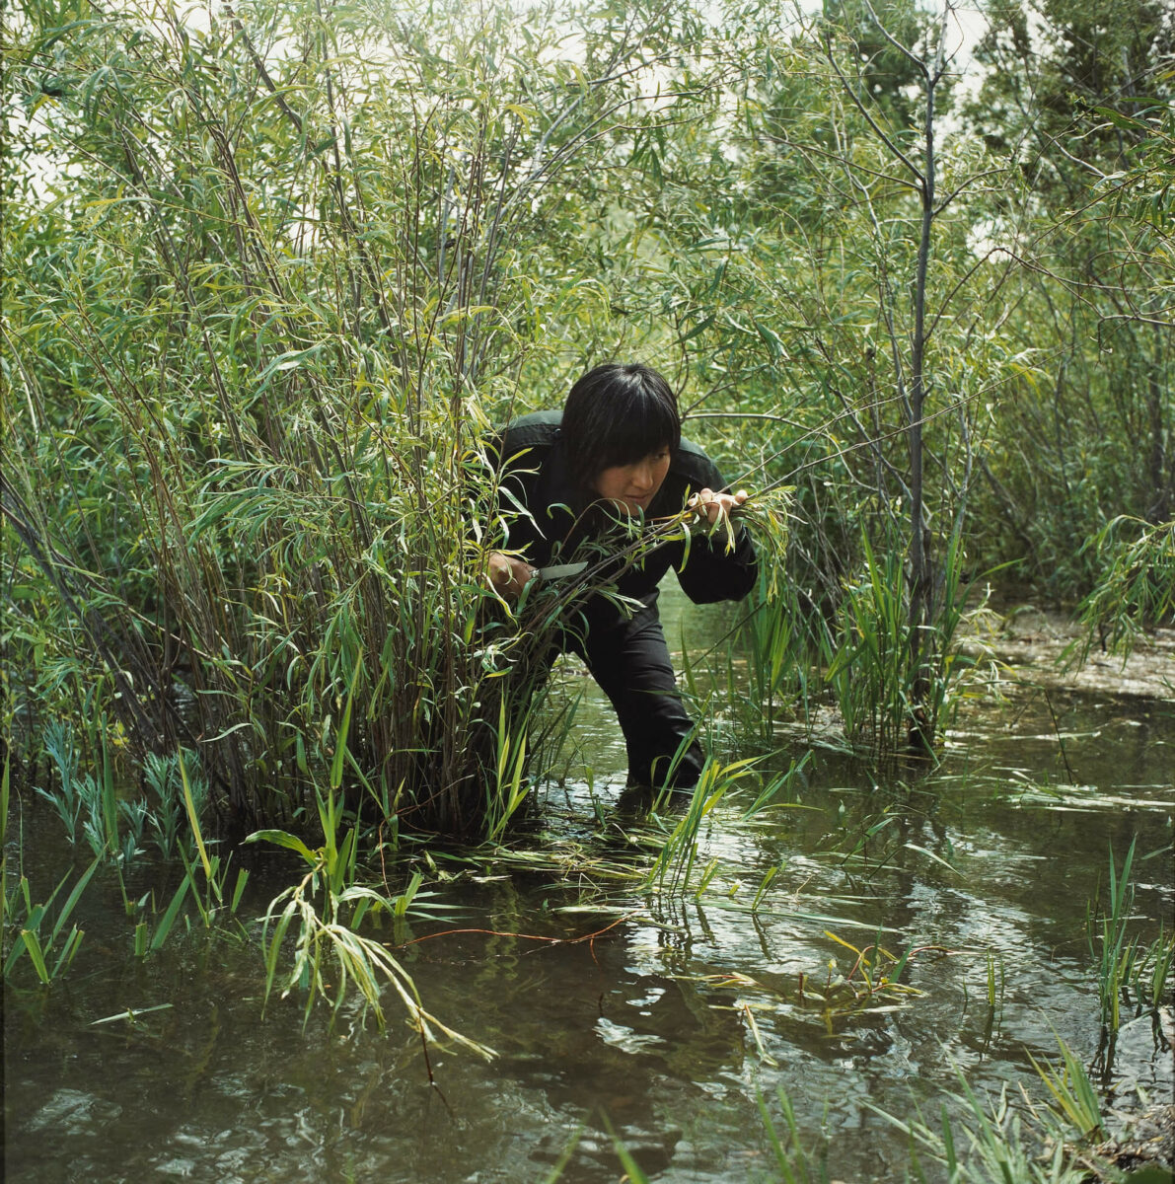
Jin-me Yoon, Fugitive [Unbidden] #3 (Fugitif [Indésirable] nº 3), 2004. Cette œuvre est transitoire dans la production de Yoon et fait évoluer son art vers des réflexions sur les récits difficiles et la mobilité de la mémoire diasporique.

Slide 14
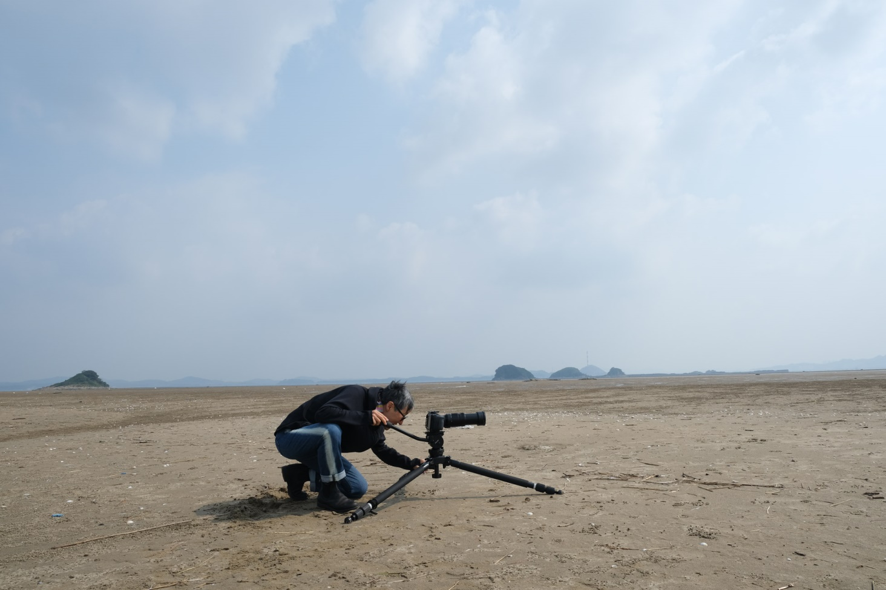
Jin-me Yoon, photographie de Ian Kenji Barbour.

Slide 15
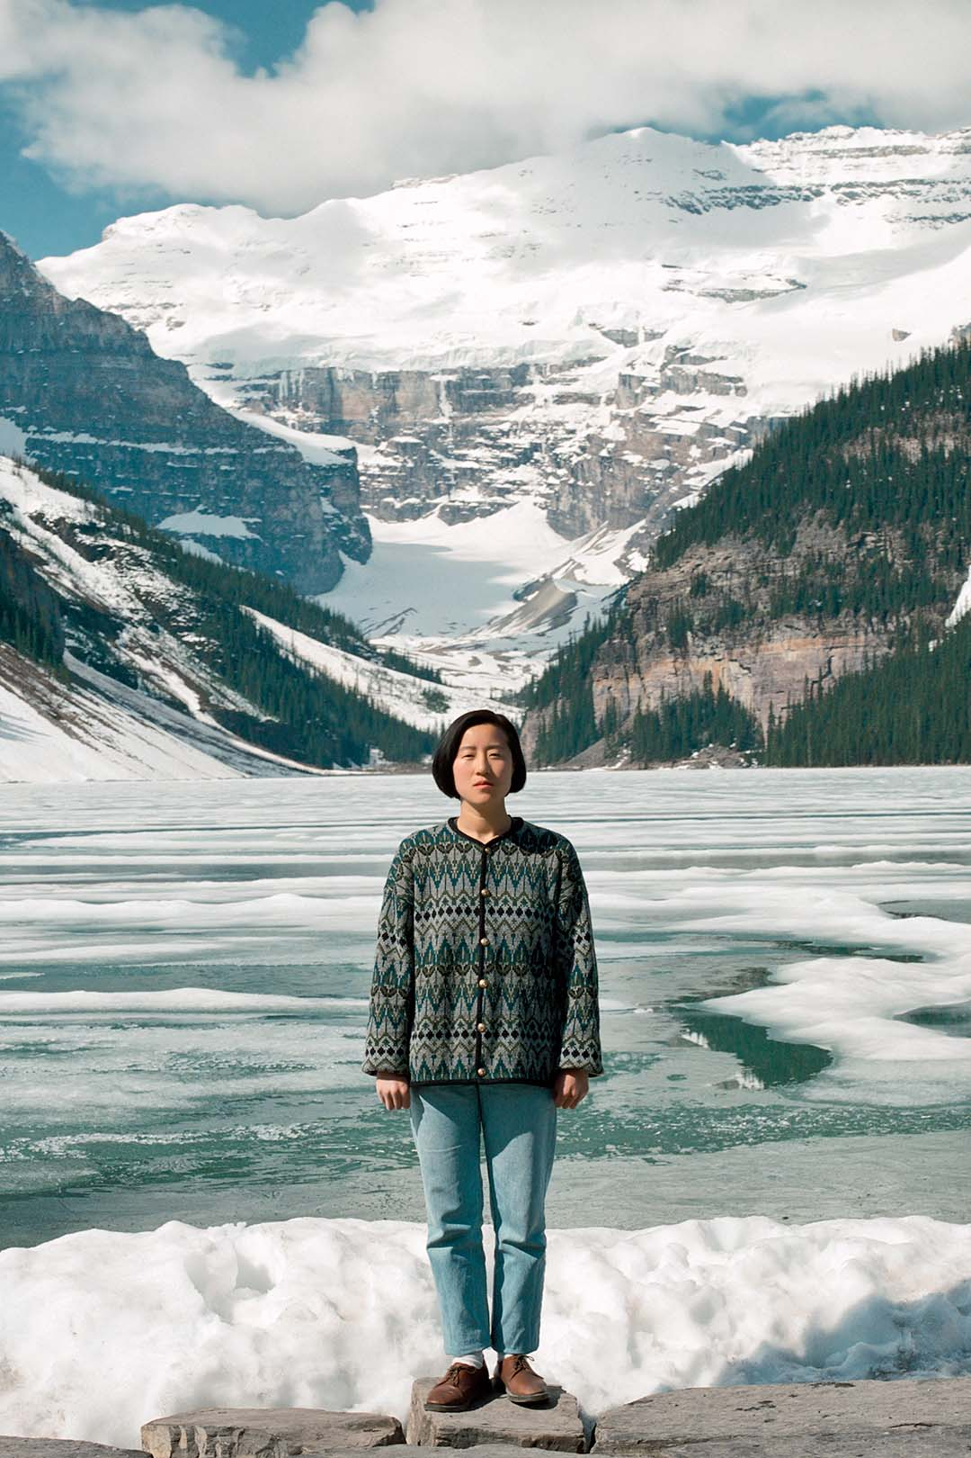
Activité d’apprentissage nº 1
Jin-me Yoon, Souvenirs of the Self [Lake Louise] (Souvenirs du moi [Lac Louise]), 1991. Dans chaque photographie de cette série, Yoon emprunte la même pose dépourvue d’expression devant des destinations touristiques de Banff, en Alberta.

Slide 16
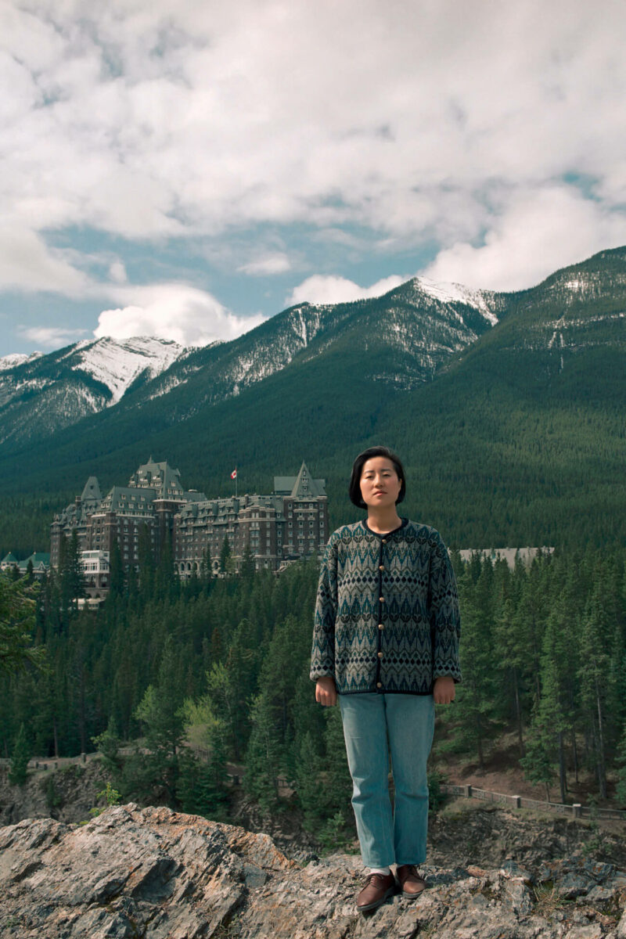
Activité d’apprentissage nº 1
Jin-me Yoon, Souvenirs of the Self [Banff Springs Hotel] (Souvenirs du moi [L’hôtel Banff Springs]), 1991. Cette série de photographies et le jeu de cartes postales qui l'accompagne ont été créés alors que Yoon faisait sa maîtrise en beaux-arts à l'Université Concordia.

Slide 17
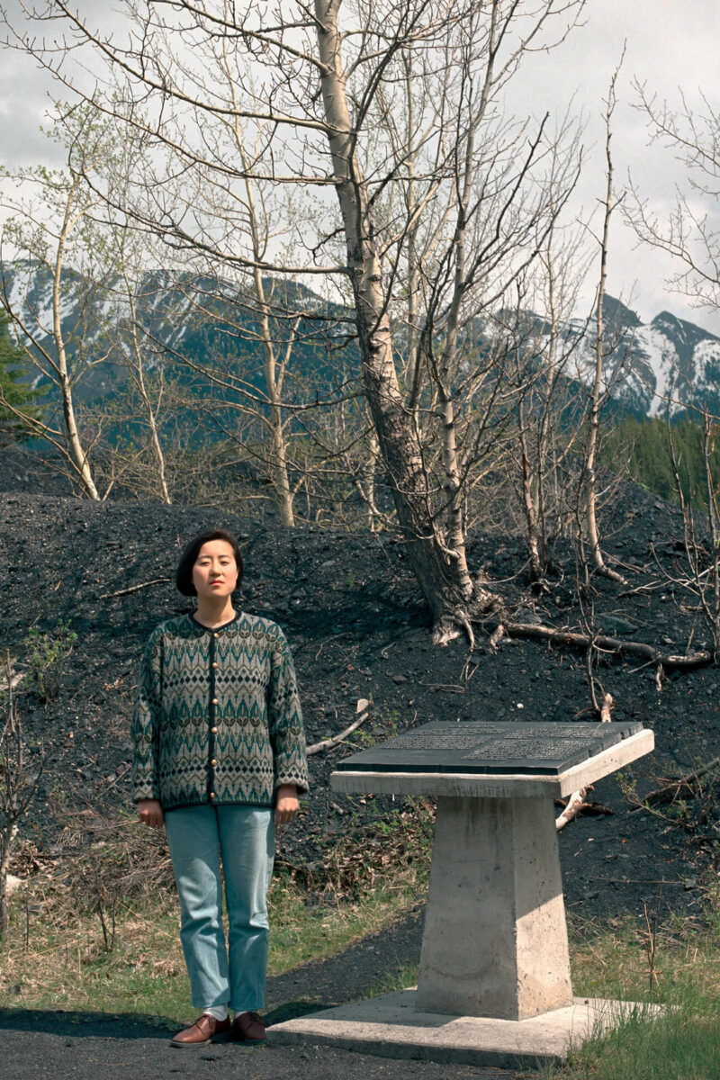
Activité d’apprentissage nº 1
Jin-me Yoon, Souvenirs of the Self [Bankhead] (Souvenirs du moi [Bankhead]), 1991. Sous forme de cartes postales, les photographies sont accompagnées de légendes qui mettent en évidence le décalage entre l'image représentée et la représentation que l'image critique.

Slide 18
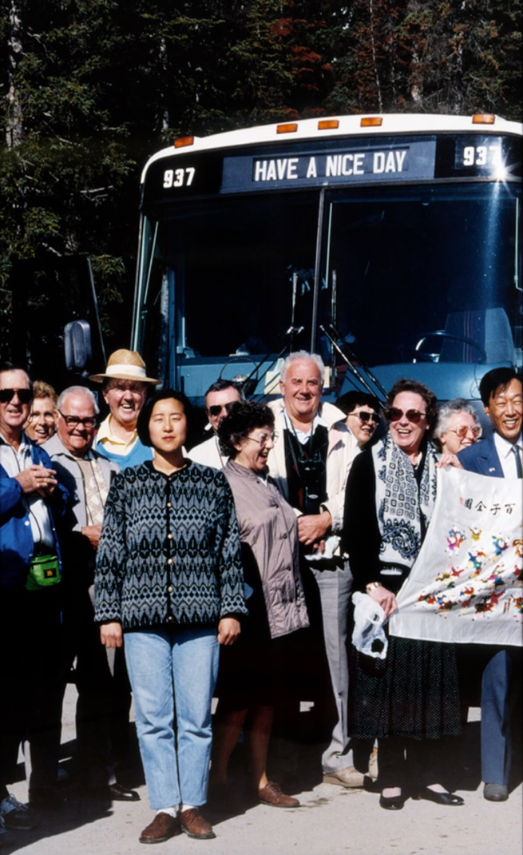
Activité d’apprentissage nº 1
Jin-me Yoon, Souvenirs of the Self [Rocky Mountain Bus Tour] (Souvenirs du moi [Les montagnes Rocheuses en autocar]), 1991-2000. Yoon recourt à des éléments formels pour créer des représentations mises en scène, mais lucides, qui interrogent les conditions d'appartenance à une nation coloniale.

Slide 19
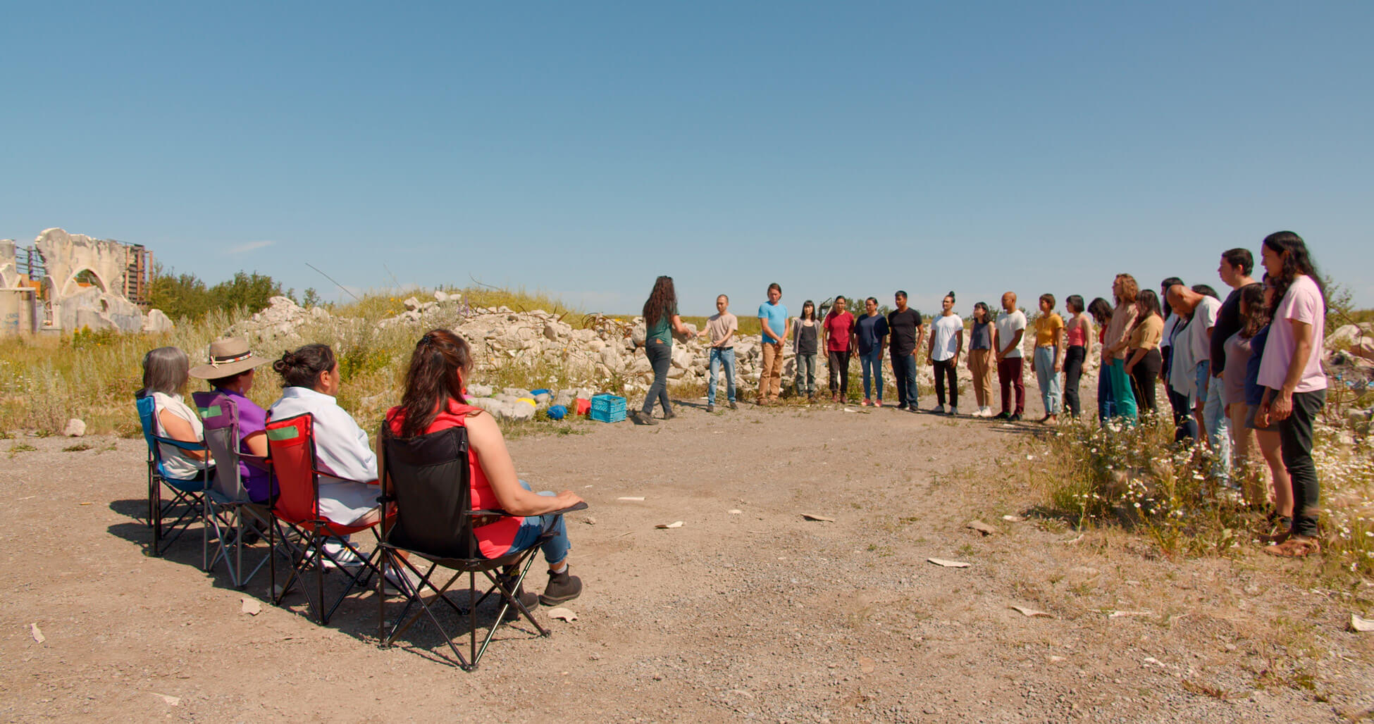
Activité d’apprentissage nº 2
Jin-me Yoon, Untunnelling Vision (Élargir la vision), arrêt sur image, 2020.

Slide 20
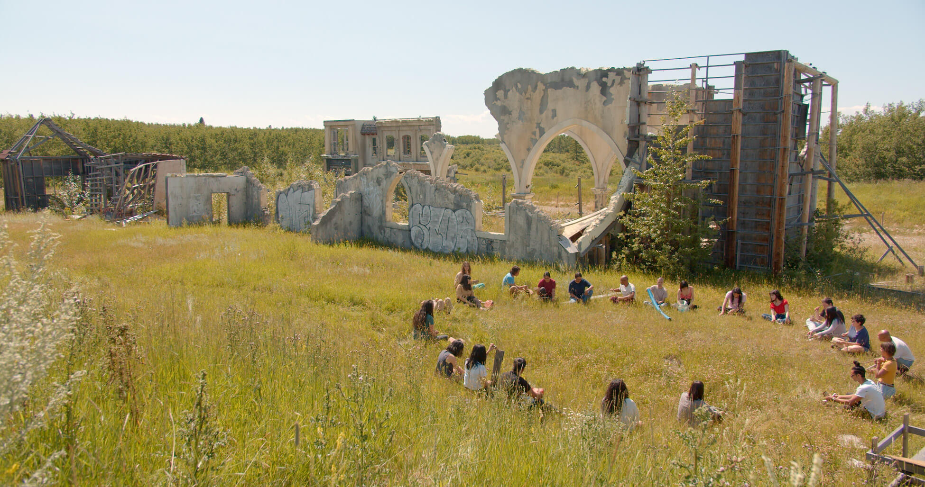
Activité d’apprentissage nº 2
Jin-me Yoon, Untunnelling Vision (Élargir la vision), arrêt sur image, 2020. Cette installation multimédia comporte des éléments de pratique sociale et de performance.

Slide 21
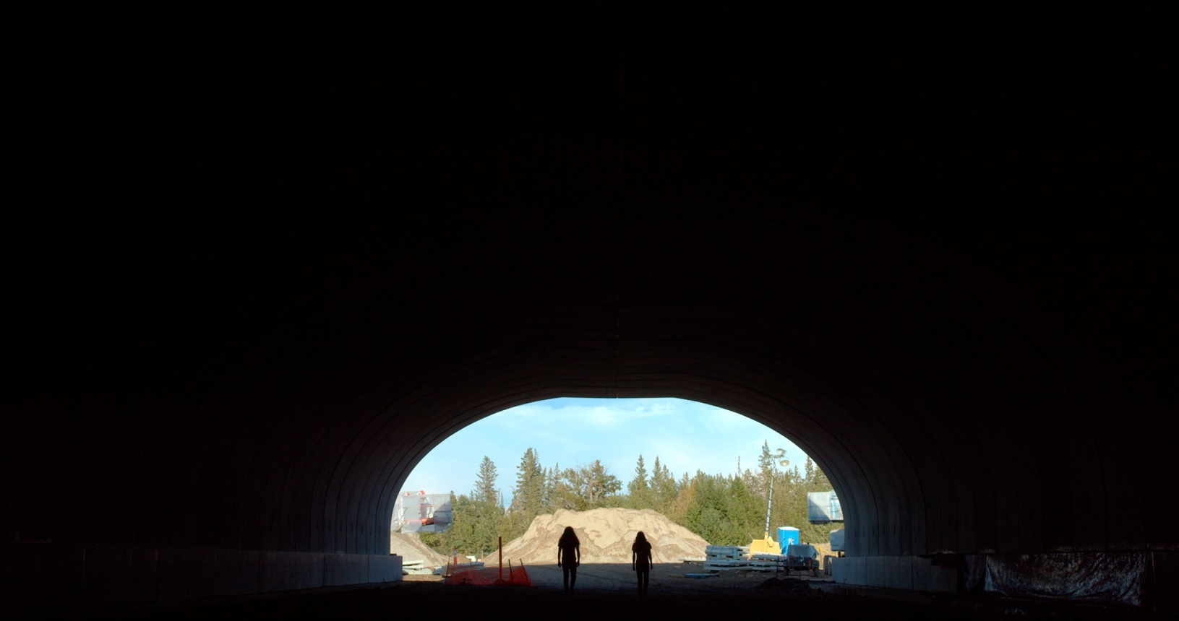
Activité d’apprentissage nº 2
Jin-me Yoon, Untunnelling Vision (Élargir la vision), arrêt sur image, 2020. La vidéo de cette œuvre est structurée en trois parties, chacune exploitant différentes techniques de prise de vue pour incarner les multiples conceptions du temps, résistant aux récits coloniaux de progrès.

Slide 22
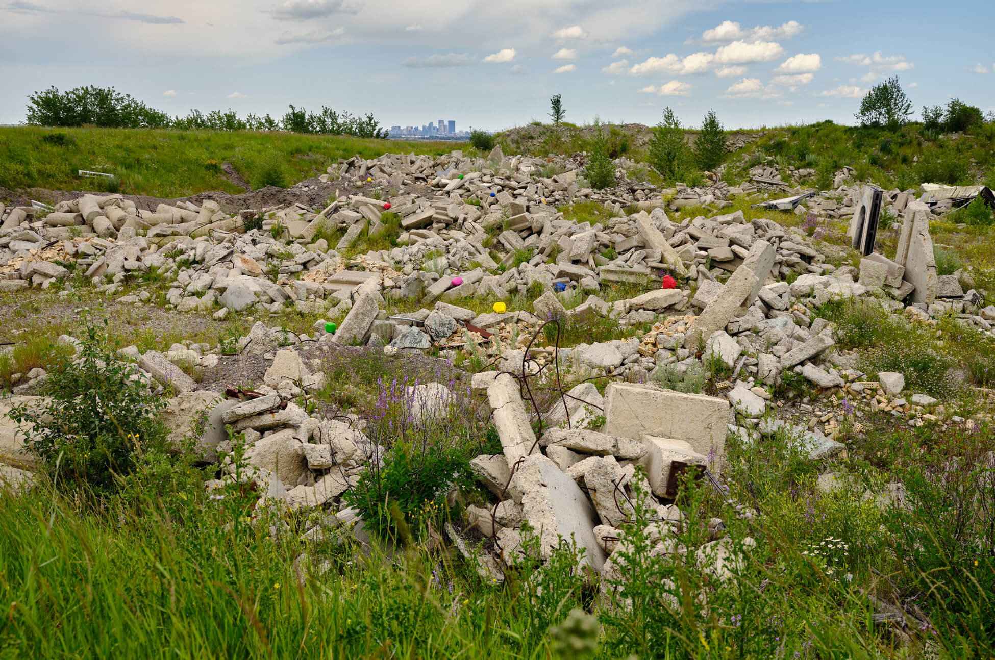
Activité d’apprentissage nº 2
Jin-me Yoon, Upon the Wreckage [Untunnelling Vision] (Vue sur les décombres [Élargir la vision]), 2020. Cette photographie représente une parcelle de terre de la nation Tsuut'ina située à l'extérieur de la ville de Calgary, un site que les Forces armées canadiennes ont loué pour des exercices de simulation de guerre.

Slide 23
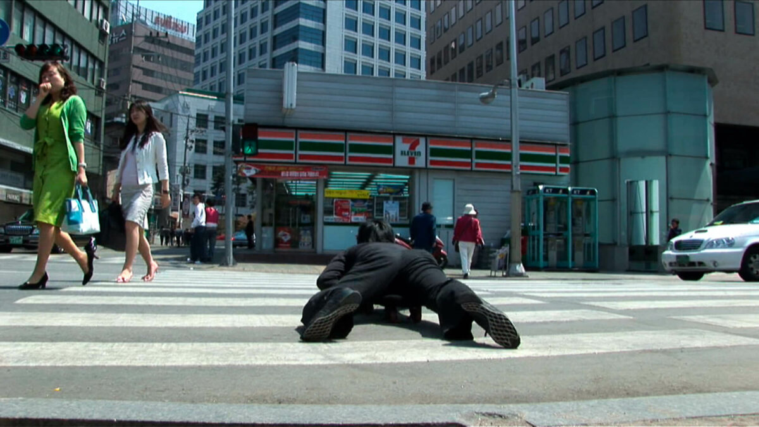
Exercice sommatif
Jin-me Yoon, The dreaming collective knows no history [US Embassy to Japanese Embassy, Seoul] (Le collectif rêveur ne connaît aucune histoire [de l’ambassade des États-Unis à l’ambassade du Japon, Séoul]), arrêt sur image, 2006. Cette œuvre, qui fait partie des « explorations latérales » de Yoon des histoires incarnées et des sites significatifs, a été créée lors d'une résidence au Ssamzie Space de Séoul.

Slide 24
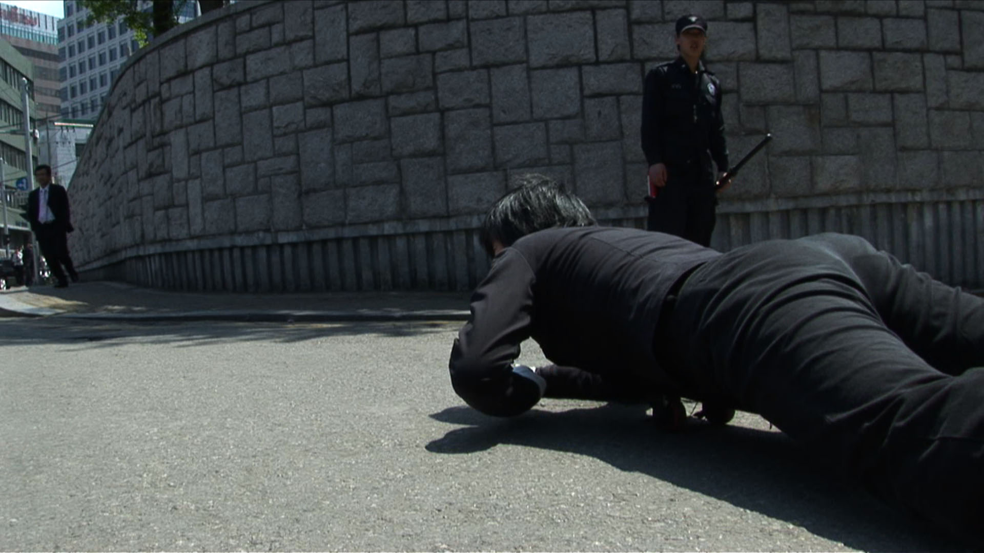
Exercice sommatif
Jin-me Yoon, The dreaming collective knows no history [US Embassy to Japanese Embassy, Seoul] (Le collectif rêveur ne connaît aucune histoire [de l’ambassade des États-Unis à l’ambassade du Japon, Séoul]), arrêt sur image, 2006. Dans cette vidéo, Yoon se traîne sur le sol, entre les ambassades du Japon et des États-Unis, à Séoul, évoquant l’histoire du colonialisme japonais en Corée et de l’impérialisme américain.

Slide 25
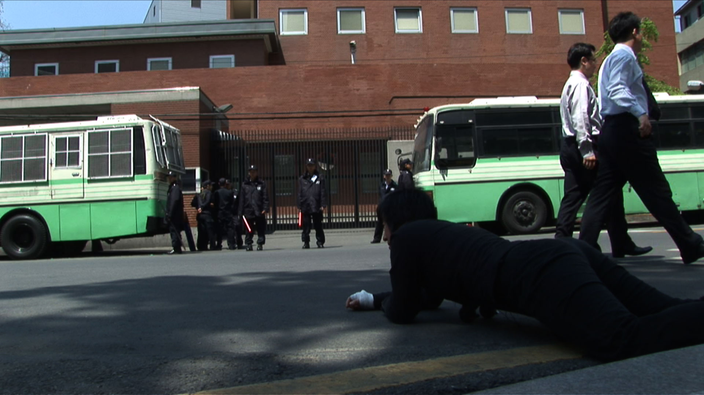
Exercice sommatif
Jin-me Yoon, The dreaming collective knows no history [US Embassy to Japanese Embassy, Seoul] (Le collectif rêveur ne connaît aucune histoire [de l’ambassade des États-Unis à l’ambassade du Japon, Séoul]), arrêt sur image, 2006. Dans cette œuvre, le son est un élément important puisqu’on entend la respiration laborieuse de Yoon qui rampe sur le sol à l’aide d’une plateforme aux roues grinçantes.

Slide 26
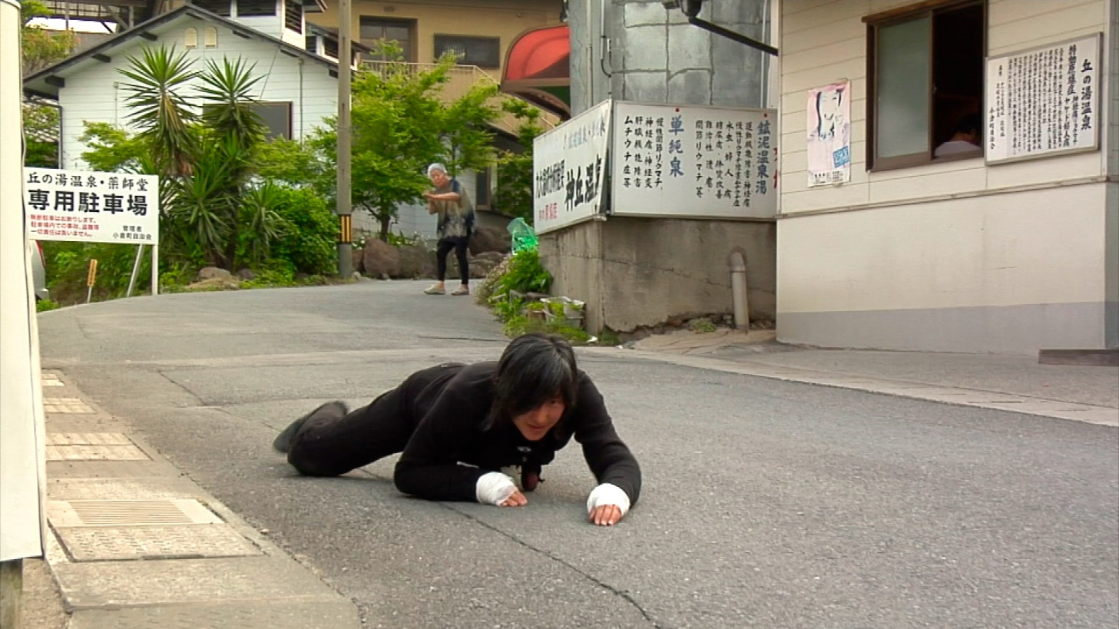
Exercice sommatif
Jin-me Yoon, As It Is Becoming [Beppu: Atomic Treatment Centre] (Telle qu’elle devient [Beppu : Centre de traitement atomique]), arrêt sur image, 2008. Cette série de vidéos étend les explorations latérales de Yoon à des sites au Japon, mettant en lumière l'enchevêtrement de l'histoire coloniale et de l'histoire de la guerre.

Slide 27
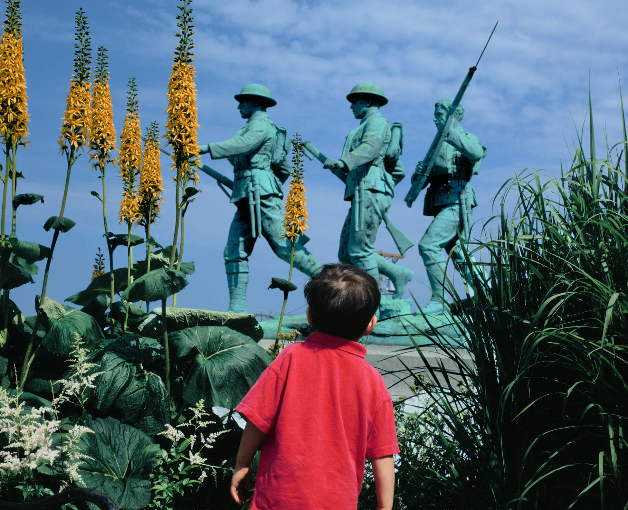
Jin-me Yoon, Touring Home From Away (Visiter son chez-soi depuis l’ailleurs), panneau arrière, 1998. Dans cette série de photos, Yoon et des membres de sa famille (son mari et ses deux jeunes enfants) posent devant des sites touristiques et commerciaux de l'Île-du-Prince-Édouard.

Slide 28
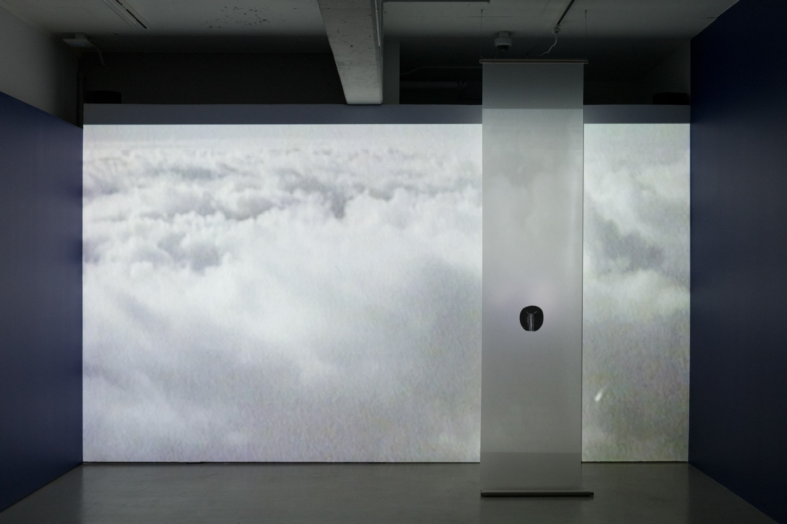
Jin-me Yoon, vue de l’installation between departure and arrival (entre départ et arrivée), 1997, au Musée d’art de Joliette, 2019. Cette œuvre est la première de Yoon incorporant audio et vidéo à être mise en exposition.

Slide 29
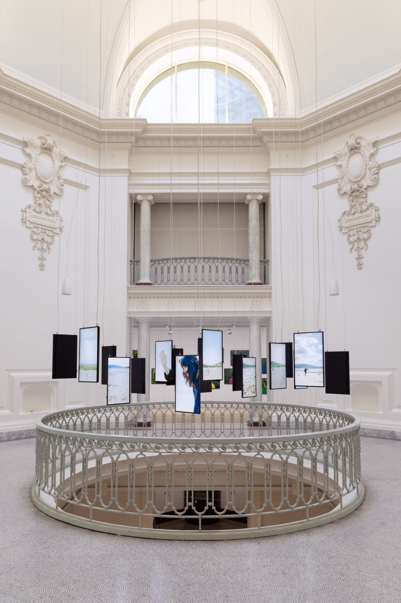
Jin-me Yoon, vue de l’installation Turning Time [Pacific Flyways] (Temps au tournant [Voies migratoires du Pacifique]), 2022. Cette installation vidéo à dix-huit canaux faisait partie de l’exposition About Time (À propos du temps) tenue au Musée des beaux-arts de Vancouver en 2022.

Slide 30
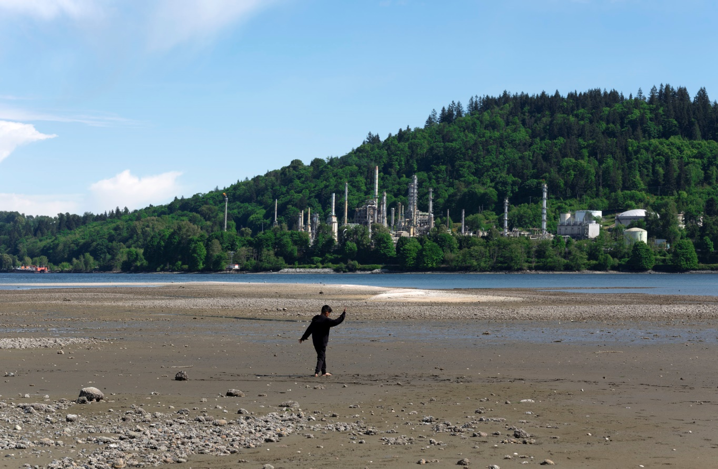
Jin-me Yoon, Becoming Crane 1 [Pacific Flyways] (Devenir grue 1 [Voies migratoires du Pacifique]), 2022. Yoon imagine des futurs non colonialistes dans cette série de photos datant des dernières années, qui montre des jeunes d'origine coréenne exécutant la danse traditionnelle de la grue.

